Slide 1
Сауат ашу
1-сынып
59-сабақ
Менің сыныптас достарым.
Ы дыбысы мен әріпі

Slide 2
Сабақтың мақсаты:мәтін иллюстрациясы бойынша сұрақтар қоя білу немесе оқығаны бойынша қойылған сұраққа жауап бересіз

Slide 3
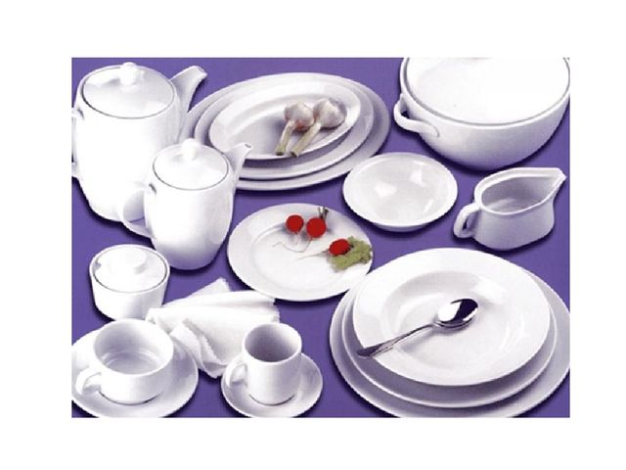
Кесе, қасық, пиала.
Оларсыз шай құяма?
Қасықсыз тамақ жемейміз.
Бәрінің атын не дейміз?
Ы дыс

Slide 4


Slide 5
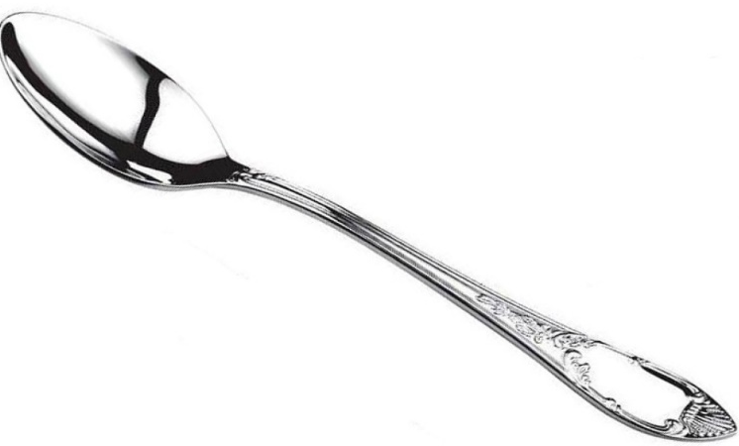
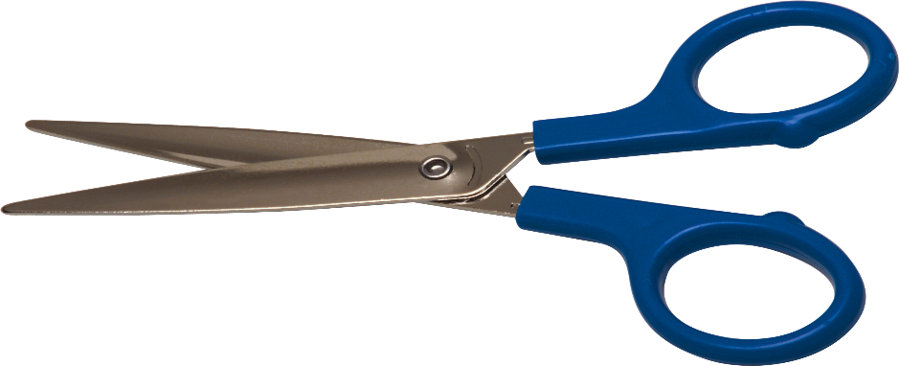
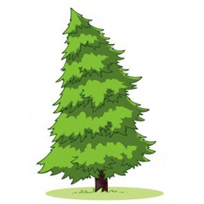
Қасық
Қайшы
Шырша

Slide 6
Ыдыс
Тыңда
Үйде ыдыс көп. Кесе шәйнек, қасық,шанышқы-ыдыстар.
Ыдыспен тамақ ішеді.
Тамақ ішіп болған соң, ыдыстарды
жуамын. Ыдыс таза.

Slide 7
Оқы
ы дыс ы рыс сыр са ры
ы дыс тар ы рыс ты сыр ды та ры
са ту
са ту шы

Slide 8
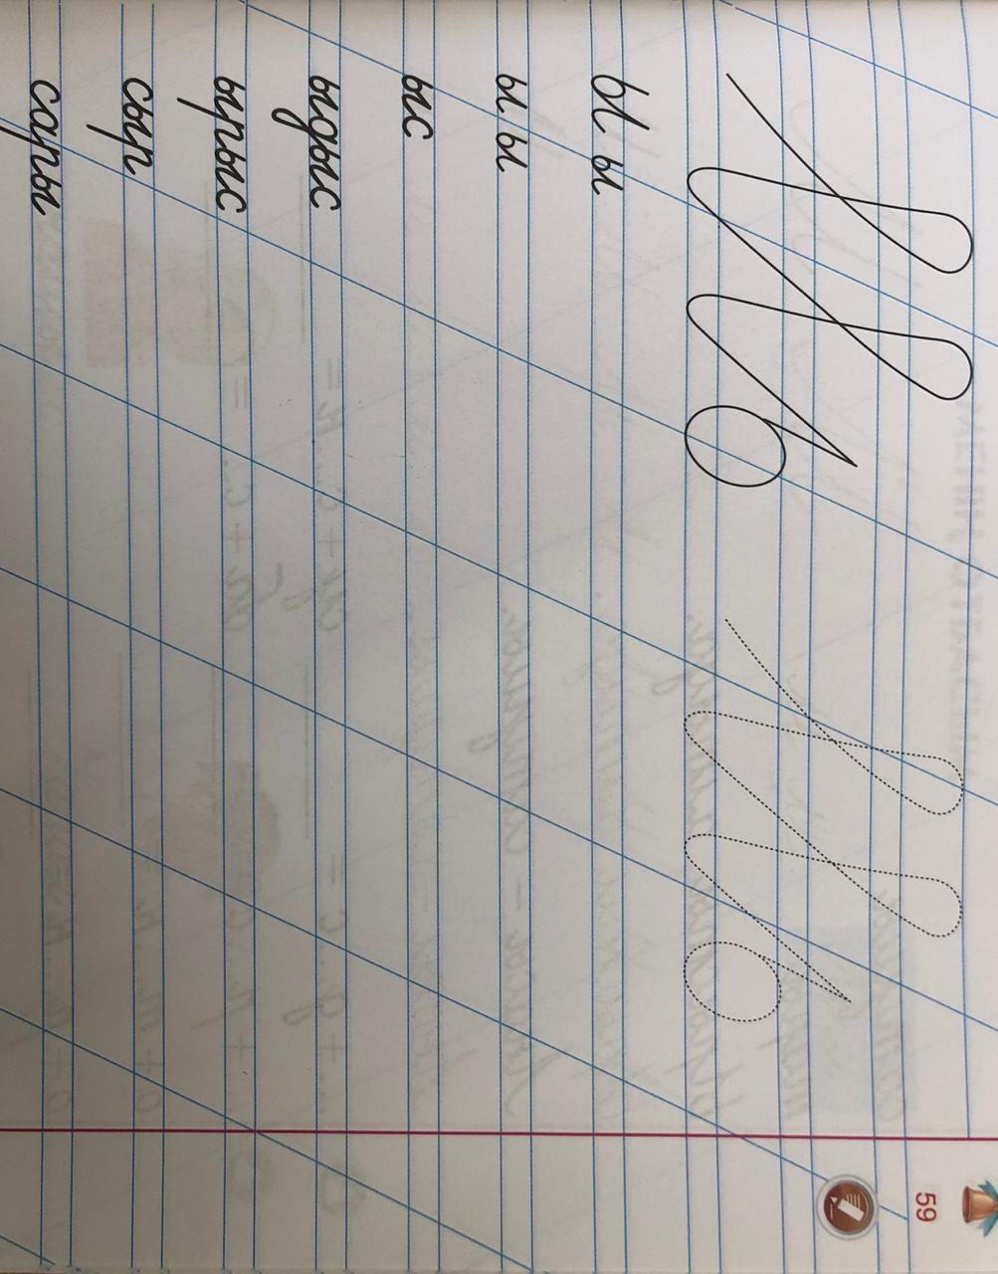
Дәптермен жұмыс

Slide 9



Рефлексия

